Slide 1

TRƯỜNG ĐẠI HỌC XÂY DỰNG
KHOA CÔNG NGHỆ THÔNG TIN
ĐỒ ÁN
TỐT NGHIỆP ĐẠI HỌC
NGÀNH CÔNG NGHỆ THÔNG TIN
ĐỀ TÀI
XÂY DỰNG HỆ THỐNG QUẢN LÝ
HỌC TẬP CỦA SINH VIÊN
Sinh viên thực hiện: NGÔ VĂN LUÂN
Mã sinh viên: 119160
Lớp: 60PM1
Giảng viên hướng dẫn: ThS Đào Ngọc Hân

Slide 2

NỘI DUNG TRÌNH BÀY
Kết luận và hướng phát triển đề tài
Triển khai và thử nghiệm
Quy trình xây dựng hệ thống
Tổng quan về chương trình
Mục đích của đề tài
Đưa ra vấn đề

Slide 3
Đưa ra vấn đề
Công nghệ thông tin không ngừng phát triển và nhanh chóng len lỏi vào mọi lĩnh vưc trong đời sống.
Việc quản lý học tập truyền thống không hiệu quả, tốn thời gian và nhân lực.
Việc ứng dụng công nghệ thông tin vào quản lý học tập của sinh viên là điều cần thiết.

Slide 4
Mục đích của đề tài
Vận dụng kiến thức, công nghệ đã biết xây dựng hệ thống website quản lý học tập của sinh viên trong môi trường đại học. Các mục tiêu cần đạt được:
Đáp ứng các chức năng nghiệp vụ đề ra
Hoạt động chính xác, tin cậy
Thuận tiện, dễ dàng sử dụng
Bảo đảm tính an toàn, bảo mật, toàn vẹn dữ liệu

Slide 5
Tổng quan về chương trình
Phạm vi chương trình
Xây dựng các chức năng đáp ứng nghiệp vụ đề ra
Đối tượng sử dụng: Admin, Chuyên viên, Sinh viên
Các chức năng của chương trình
Chức năng dành cho Admin
Chức năng dành cho Chuyên viên
Chức năng dành cho Sinh viên

Slide 6
Tổng quan về chương trình
Chức năng dành cho Admin
Quản lý người dùng Chuyên viên
Quản lý toàn bộ cơ sở dữ liệu

Slide 7
Tổng quan về chương trình
Chức năng dành cho Chuyên viên
Quản lý hồ sơ sinh viên
Quản lý lớp học phần, lịch học lớp học phần
Quản lý điểm của lớp học phần
Quản lý tin tức

Slide 8
Tổng quan về chương trình
Chức năng dành cho Sinh viên
Theo dõi lịch học
Đăng ký học phần
Theo dõi kết quả học tập
Xem học phí
Theo dõi tin tức

Slide 9
Quy trình xây dựng hệ thống
Phân tích thiết kế hệ thống
Thiết kế giao diện
Lập trình sử dụng ngôn ngữ lập trình Python và PostgreSQL

Slide 10
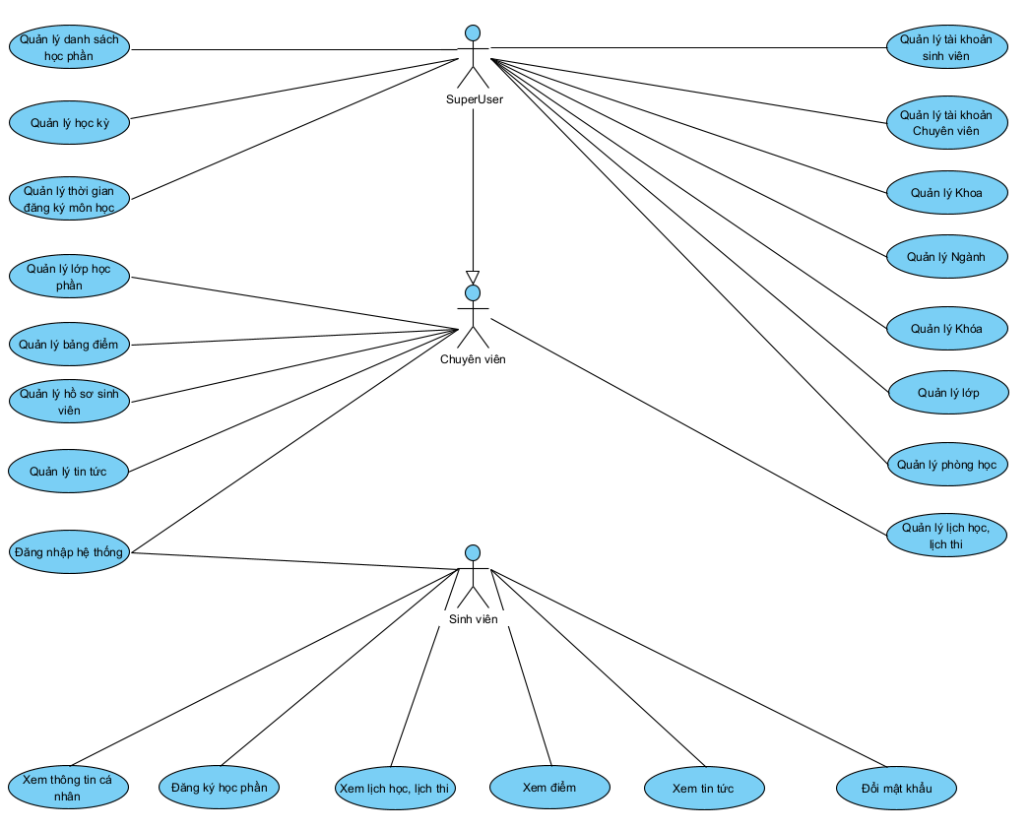
Biểu đồ Use Case tổng quát của hệ thống

Slide 11
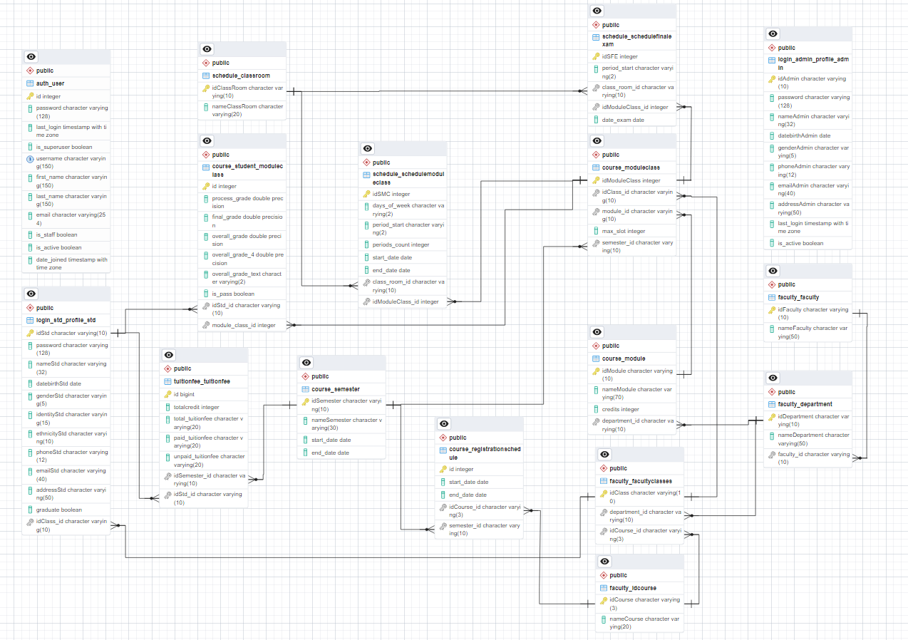
Sơ đồ mối quan hệ giữa các bảng trong cơ sở dữ liệu

Slide 12
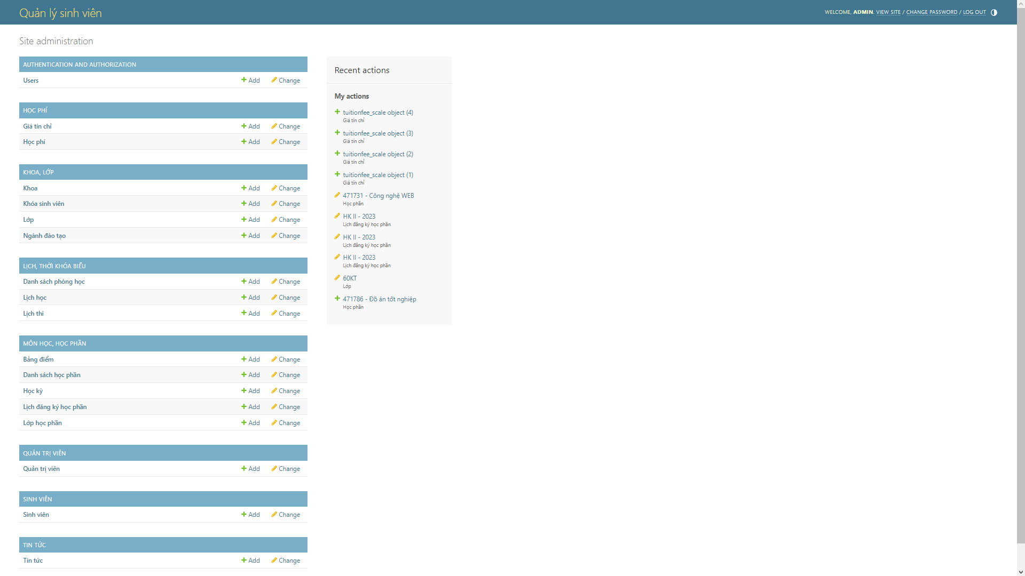
Thiết kế giao diện hệ thống
Giao diện quản lý CSDL của Admin

Slide 13

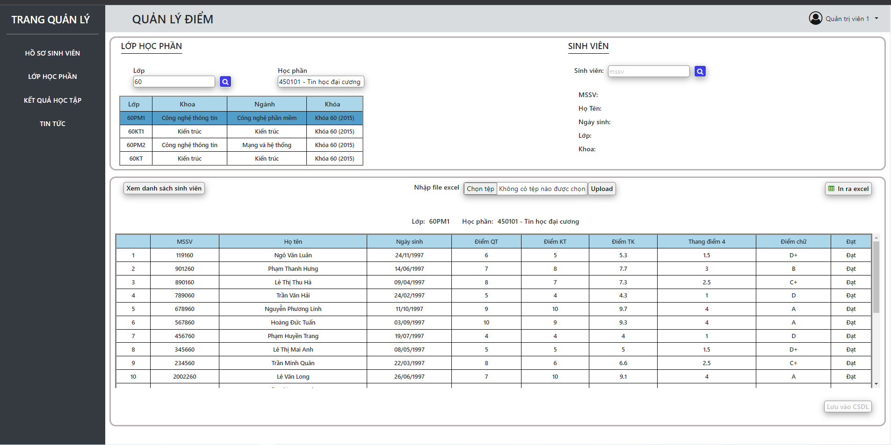
Thiết kế giao diện hệ thống
Giao diện quản lý của Chuyên viên

Slide 14
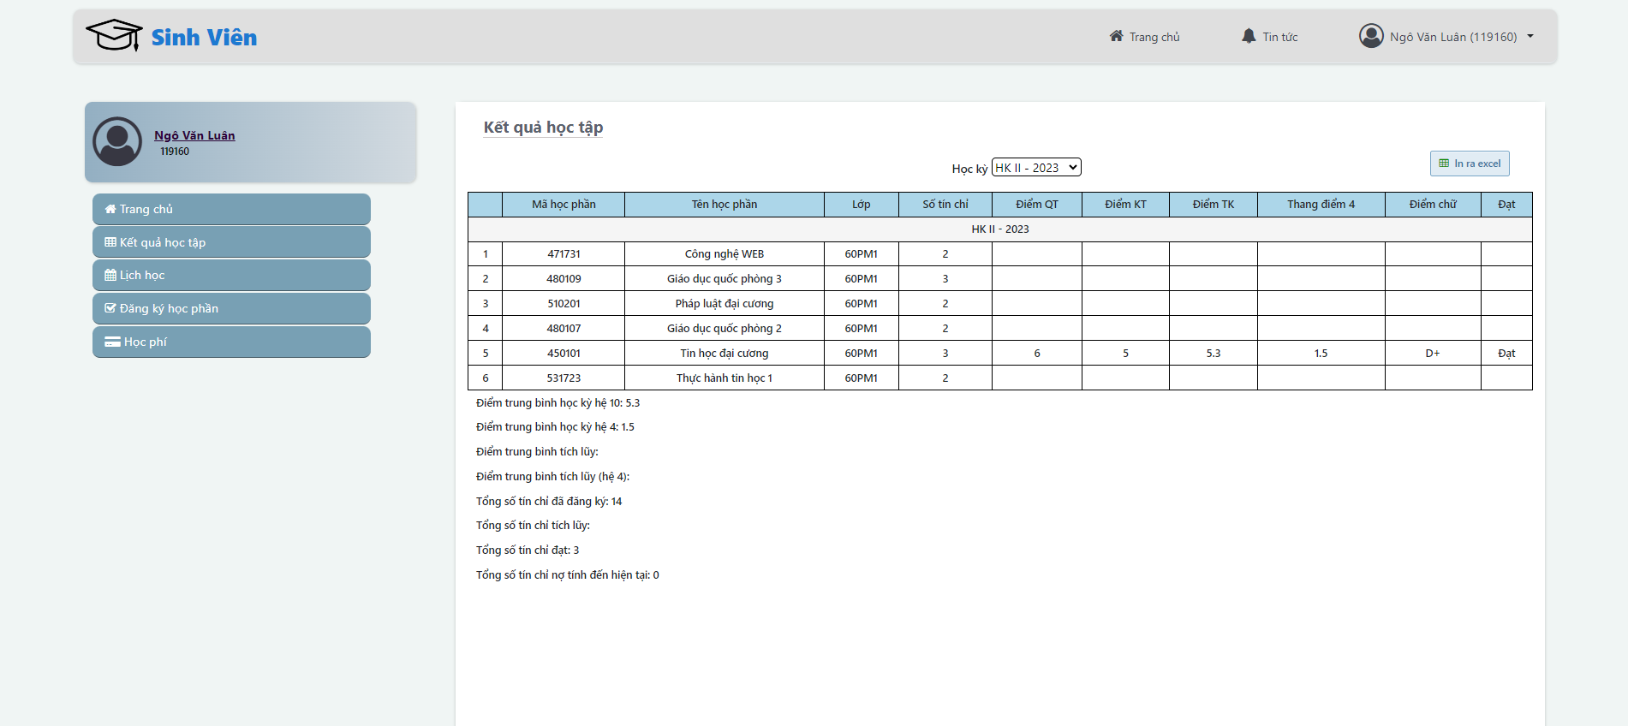
Thiết kế giao diện hệ thống
Giao diện hệ thống dành cho Sinh viên

Slide 15
Công nghệ sử dụng
Python
Framework Django
JavaScript
PostgreSQL

Slide 16
Kết luận
Vận dụng được những kiến thức, công nghệ đã biết vào xây dựng một sản phẩm có tính ứng dụng
Các chức năng cơ bản của hệ thống đã hoàn thành.
Hệ thống thân thiện, dễ dàng sử dụng.

Slide 17
Hướng phát triển đề tài
Khắc phục những hạn chế tồn tại
Cải thiện giao diện người dùng
Tìm hiểu thêm về nghiệp vụ, bổ sung chức năng cho hệ thống
Bổ sung đối tượng sử dụng hệ thống

Slide 18
Cảm ơn thầy cô và các bạn đã theo dõi

